Slide 1
Ferramenta : enxada
Amanda S. Almeida
1 BIO
PROF : Benedito

Slide 2
A HISTÓRIA :
-SUA CRIAÇÃO FOI , PROVAVELMENTE,DURANTE A PRÉ-HISTÓRIA
*Garantia o alimento para a familia
*Esse instrumento com o passar do tempo foi se propagando cada vez mais
- FOI TRAZIDA AO BRASIL NO SÉCULO XV , DA INGLATERRA
- COM O TEMPO , FOI EVOLUINDO E SE MODERNIZANDO , E É AINDA MUITO USADA NA ACRICULTURA

Slide 3
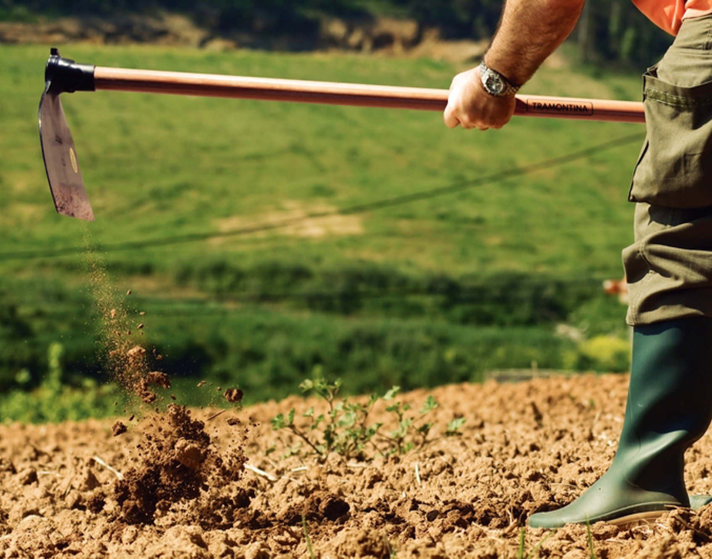
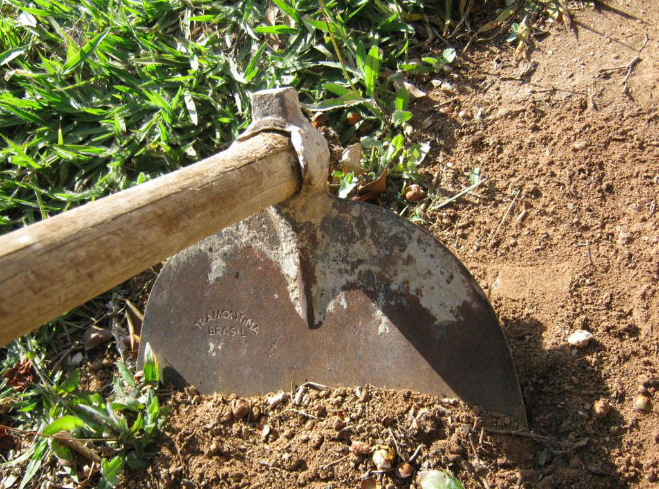
PRINCIPAIS PONTOS:
-UTLIZADA PARA CAPINAR E CAVAR A TERRA ,INSTRUMENTO ESSENCIAL
- HOJE , EXISTEM ALGUNS TIPOS :
*ROTATIVA , ELETRICA E ENXADÃO
É USADA TAMBÉM EM CONSTRUÇÕES

Slide 4

https://pt.wikipedia.org/wiki/Enxada
https://www.canalrural.com.br/programas/inventor
https://parafusolandia.wordpress.com/2010/07/17/enxada/
https://agro20.com.br/enxada/

